Slide 1
Pixlr Express照片拼圖

Slide 2
匯入照片

Slide 3
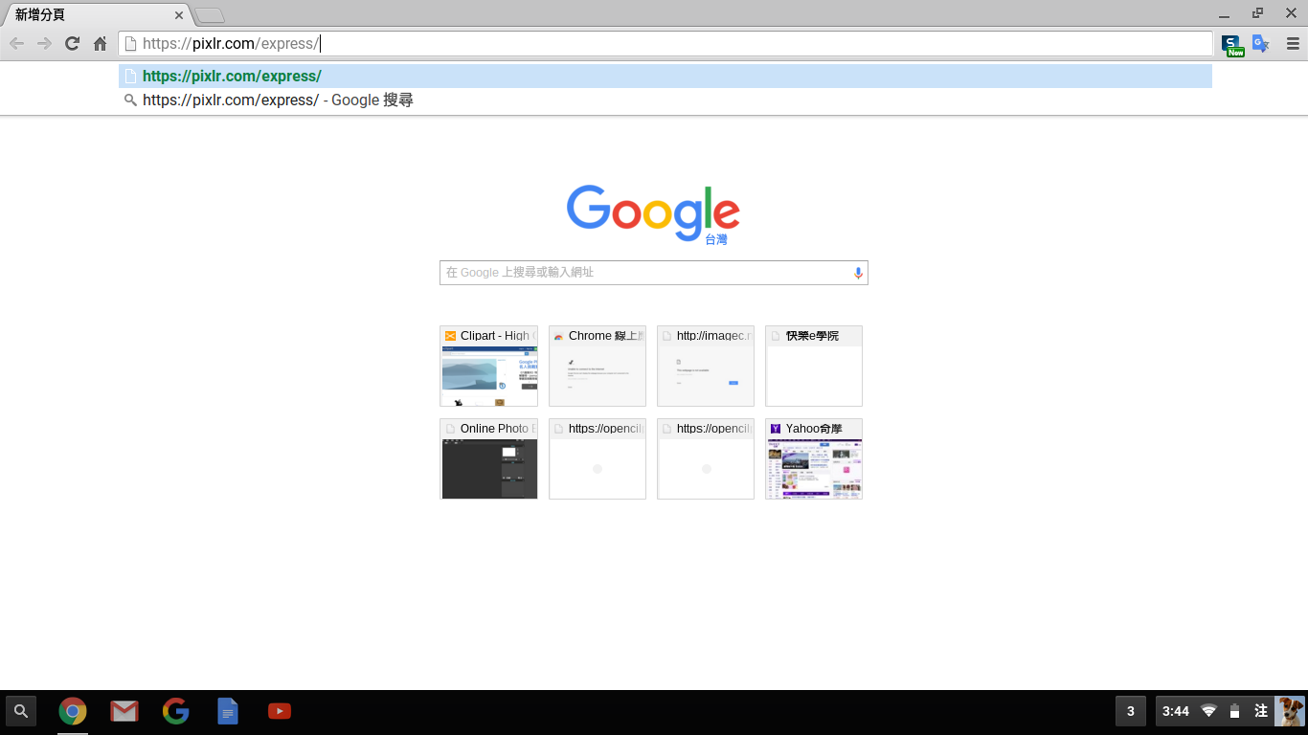
開啟瀏覽器，在網址列輸入 「 https://pixlr.com/express/ 」

Slide 4
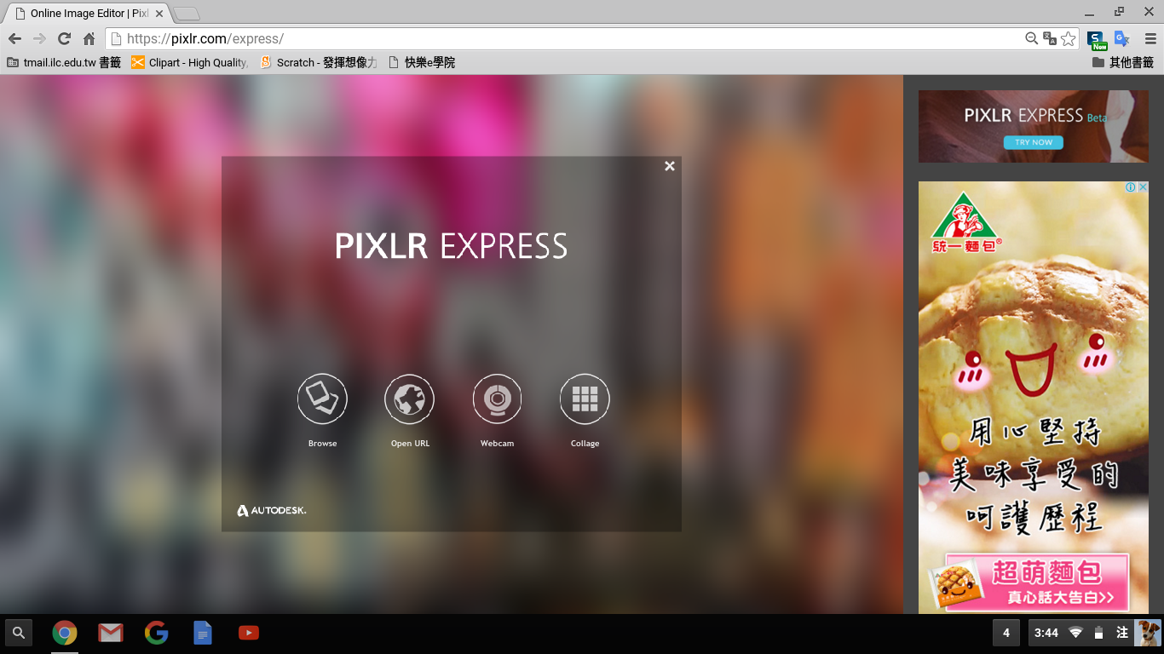
點選「collage」（拼貼）

Slide 5
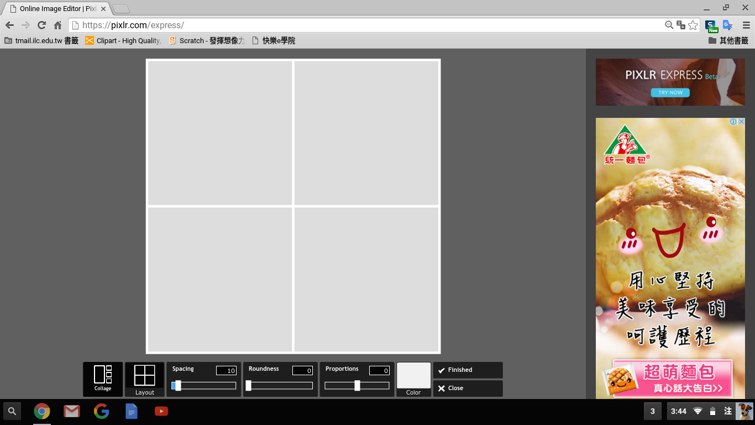
點選「Layout」（佈局）

Slide 6
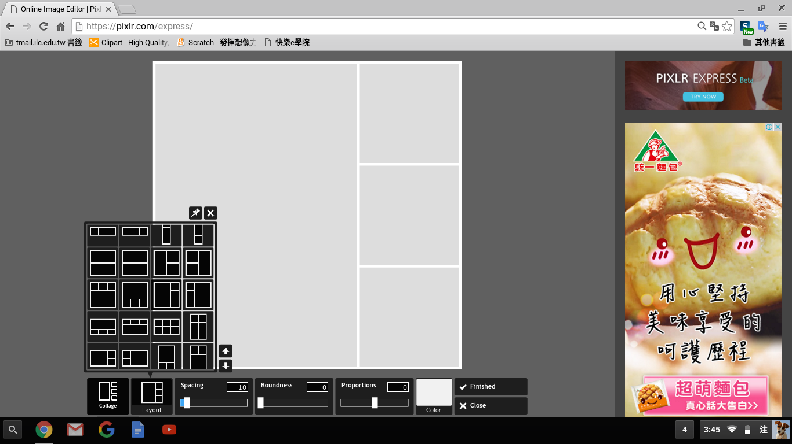
選擇拼圖版型

Slide 7
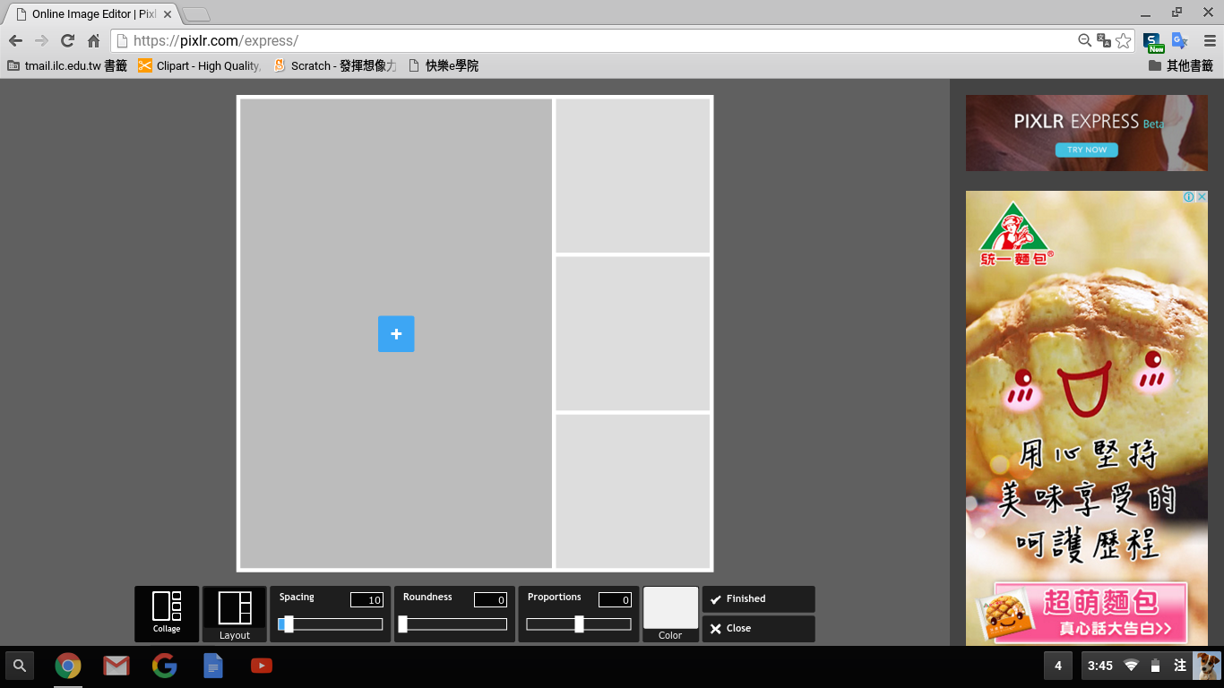
點選「+」 即可加入照片

Slide 8
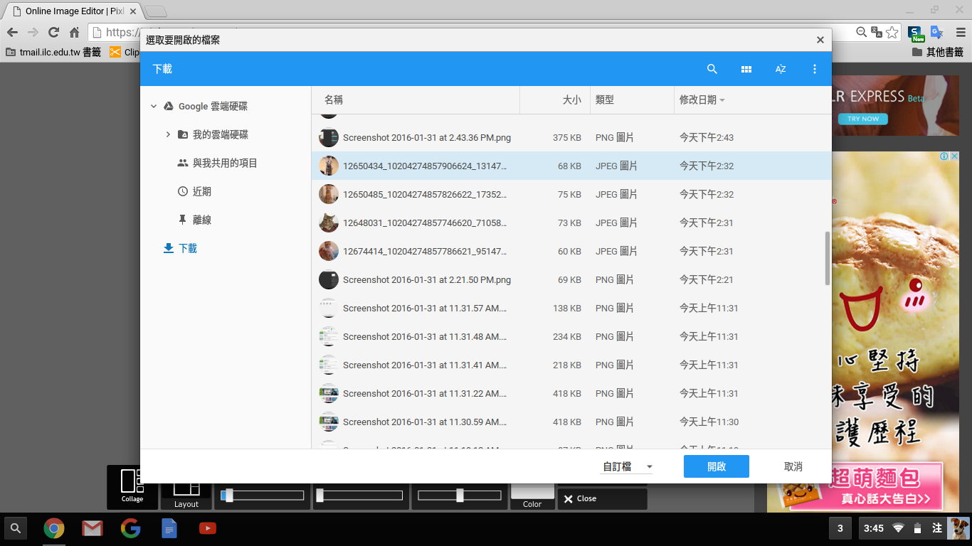
選擇照片後，點選「開啟」

Slide 9
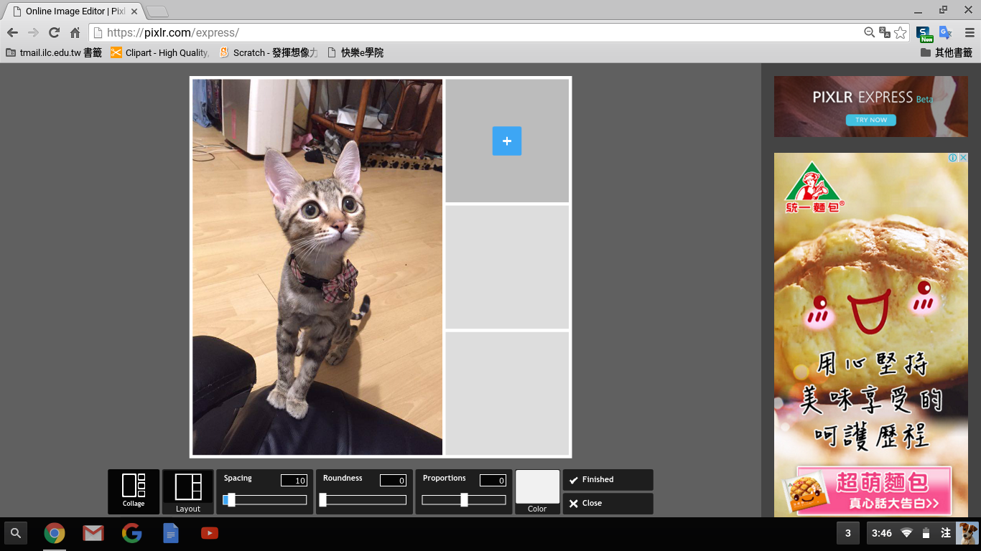
繼續加入其它照片

Slide 10
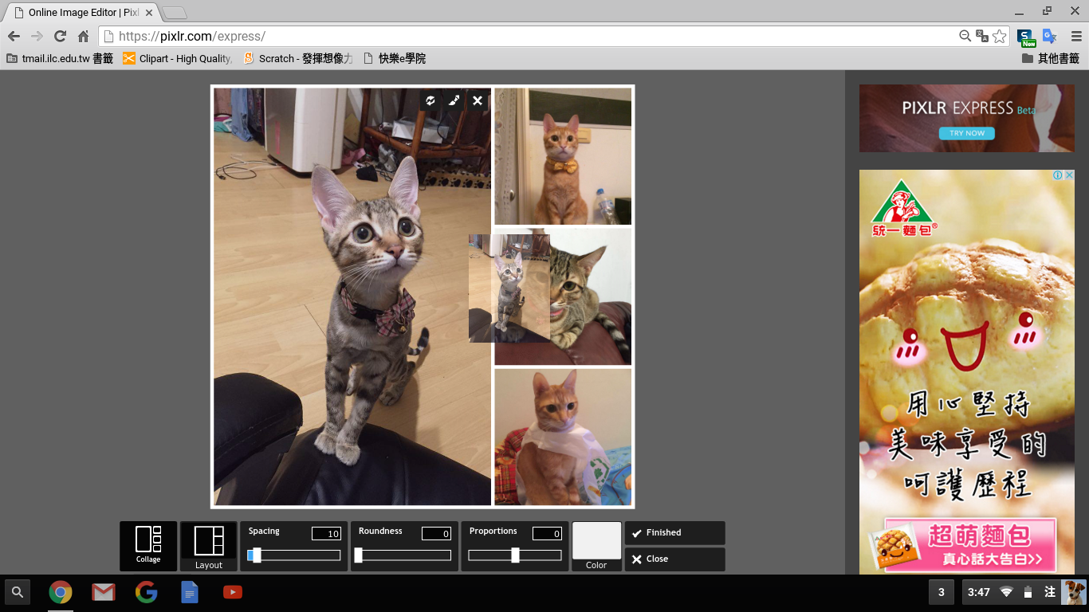
點著照片移動可交換照片位置

Slide 11
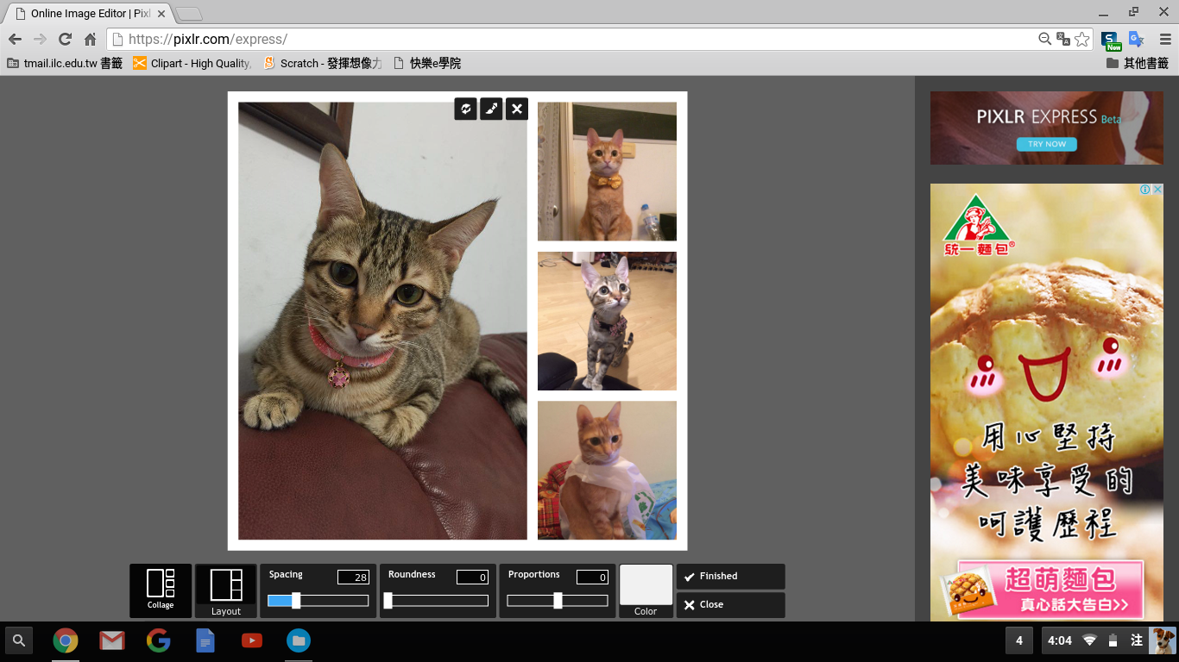
調整邊框大小

Slide 12
照片效果

Slide 13
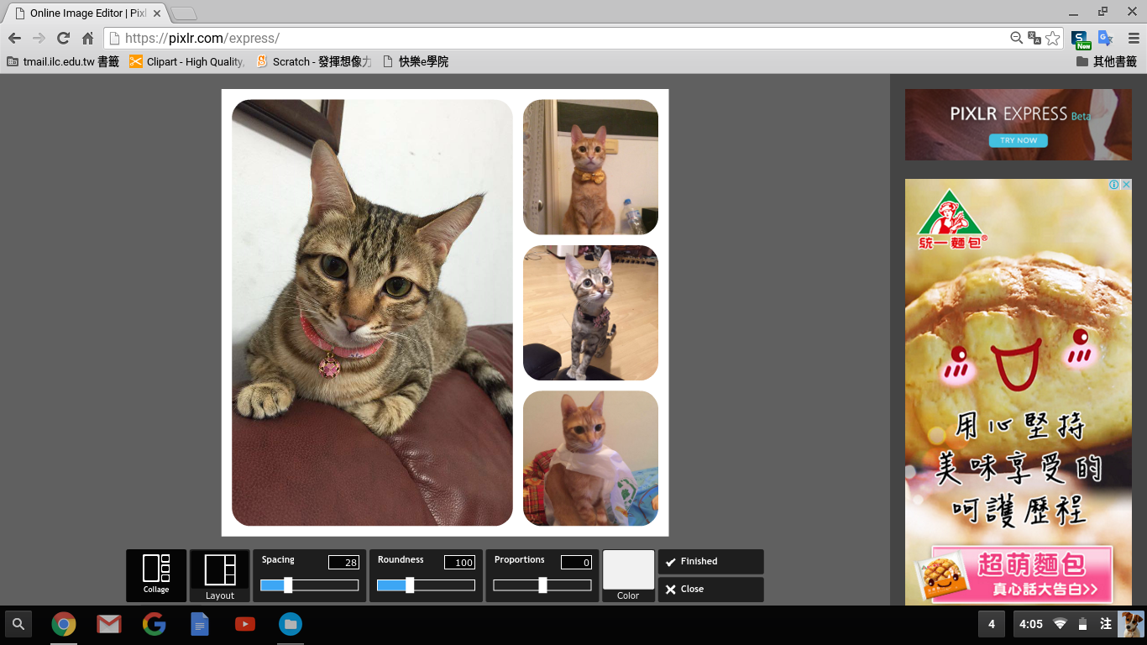
調整邊框圓滑度

Slide 14
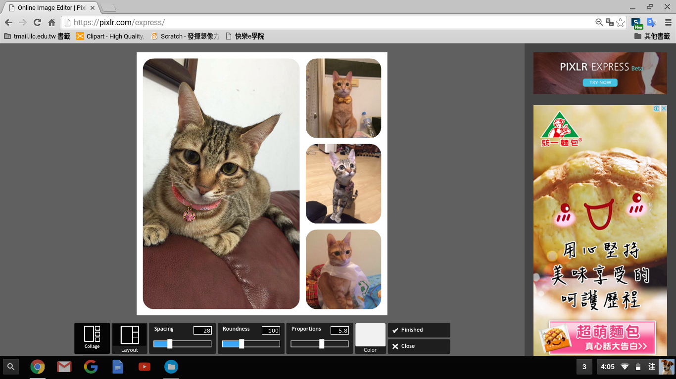
調整版型比例

Slide 15
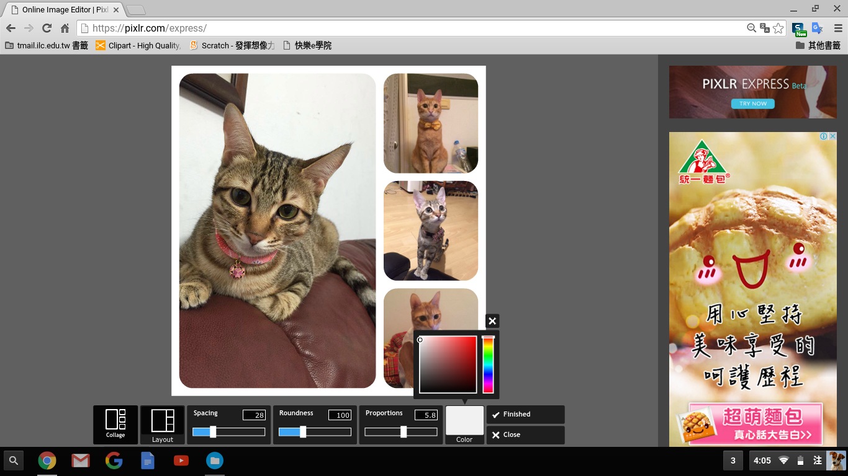
調整框線顏色

Slide 16
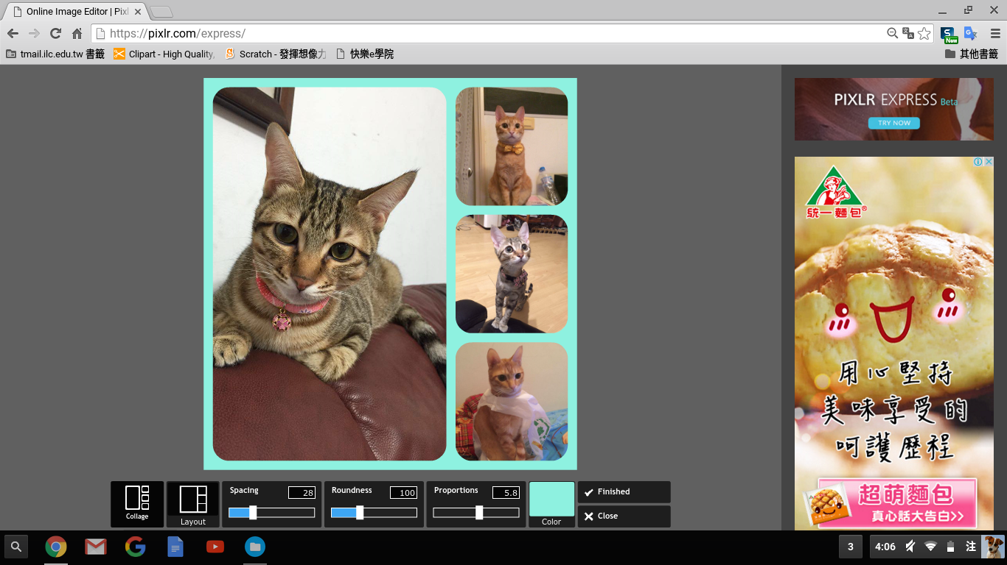
調整完畢後，點選「Finished」

Slide 17
更多效果

Slide 18
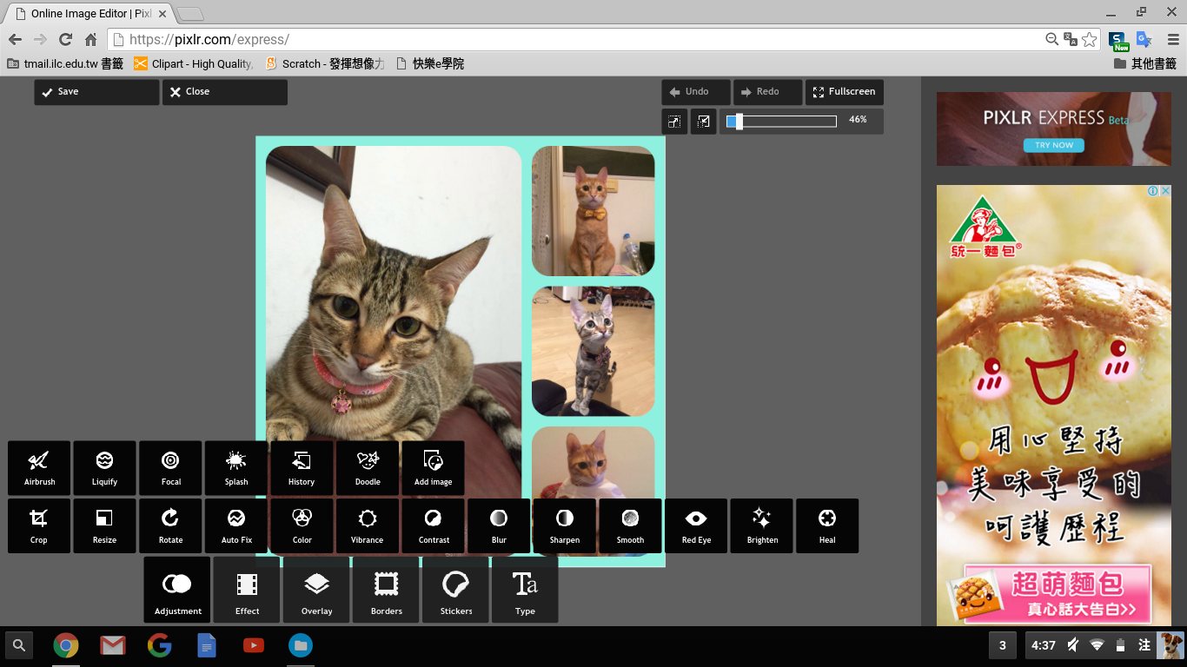
點選「Adjustment」

Slide 19
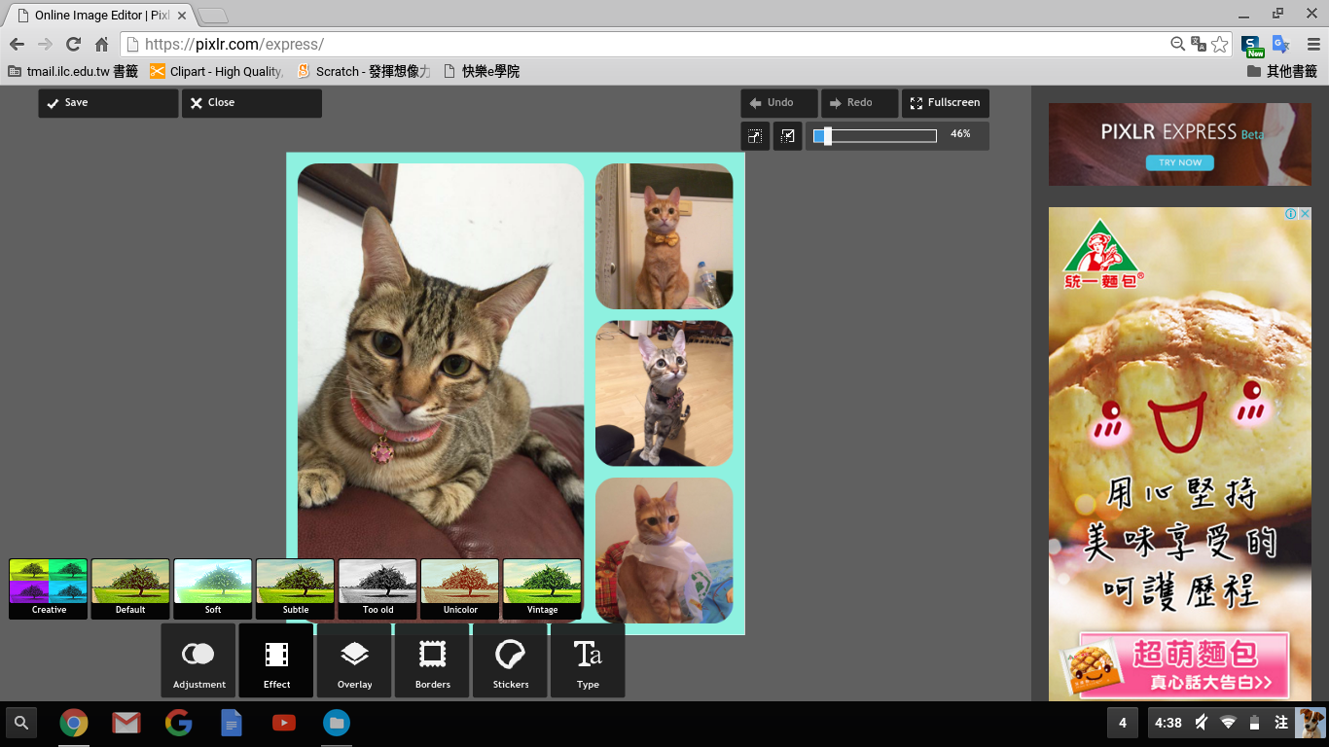
點選「Effect」

Slide 20
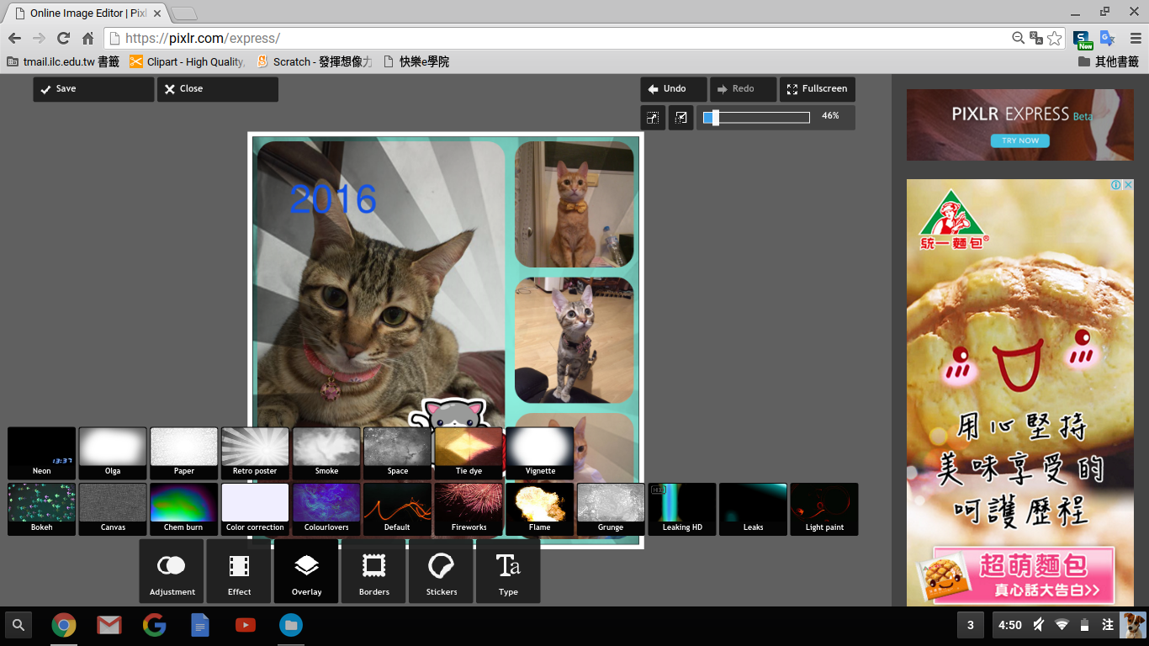
點選「Overlay」

Slide 21
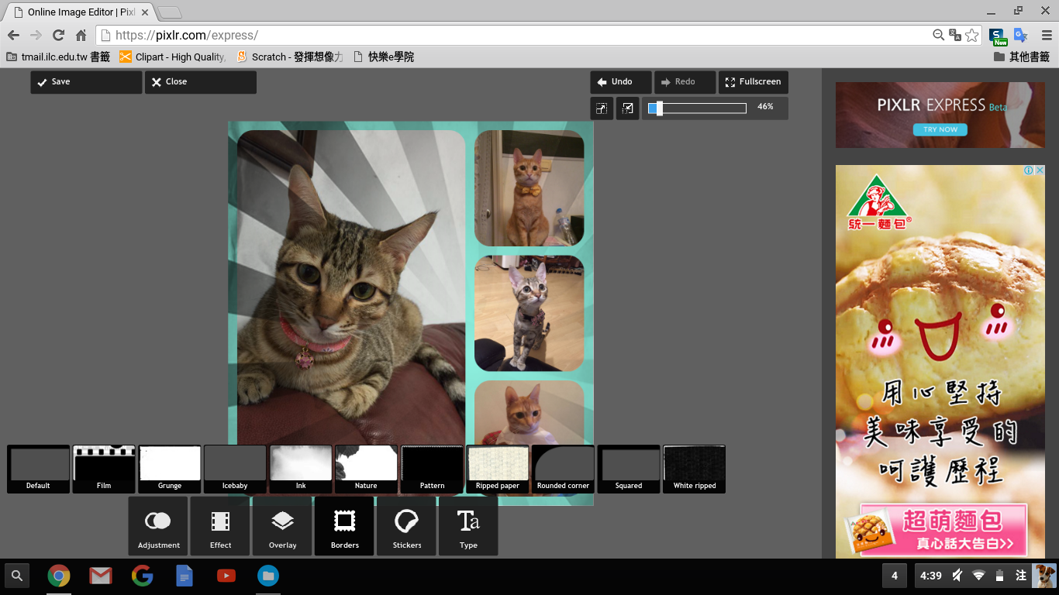
點選「Borders」，選擇相框

Slide 22
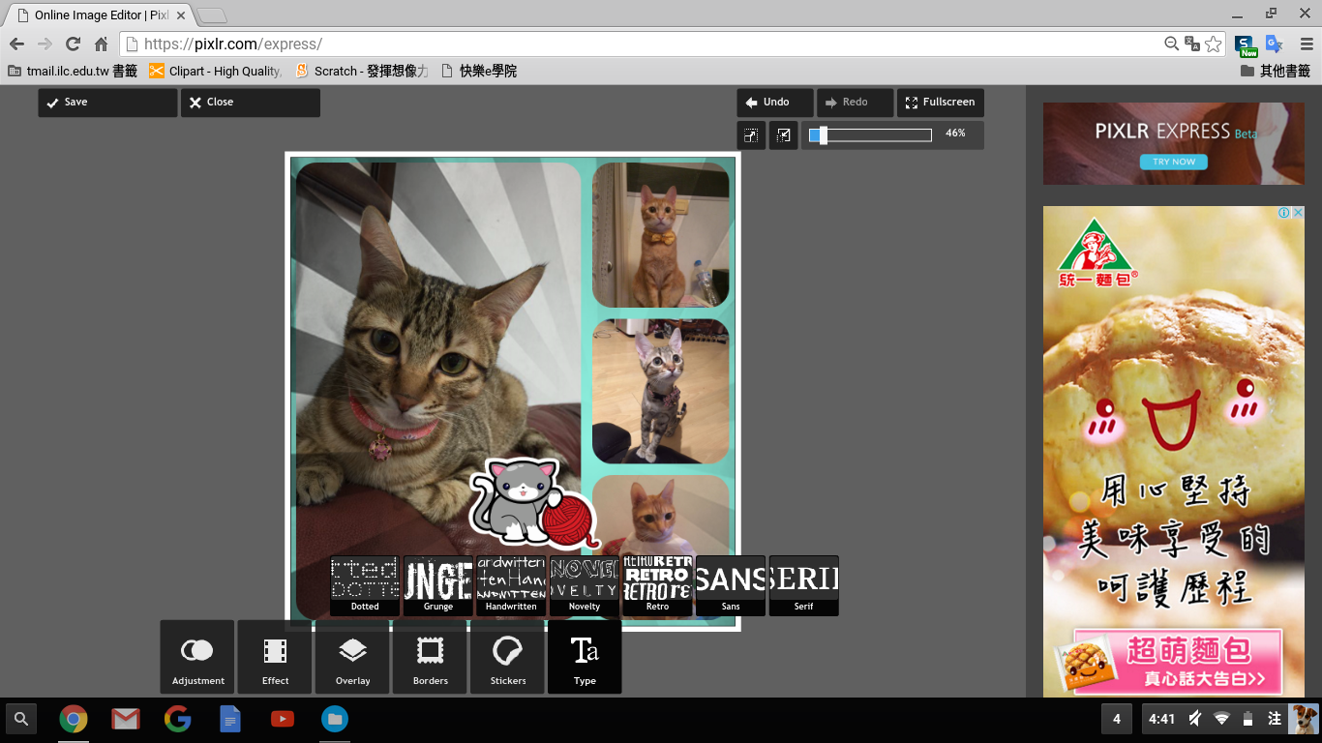
點選「Stickers」，加入圖案樣式

Slide 23
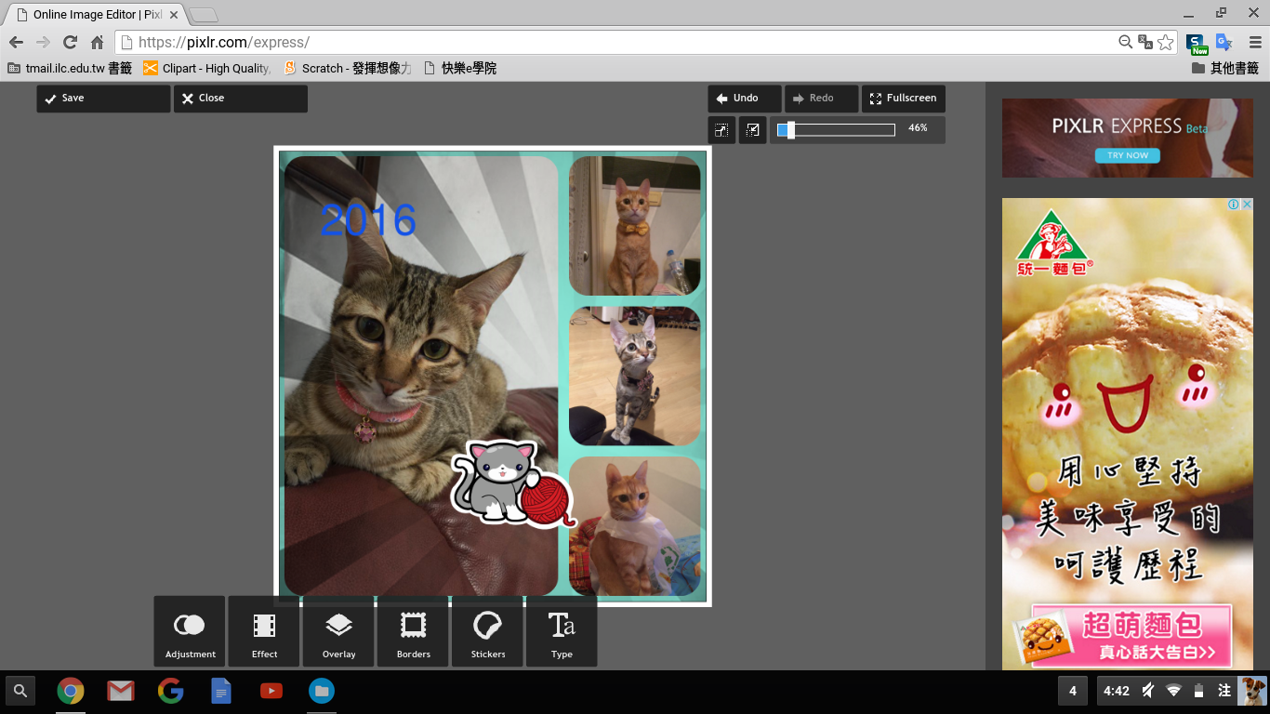
點選「Type」，加入文字

Slide 24
儲存照片

Slide 25
點選「Save」

Slide 26
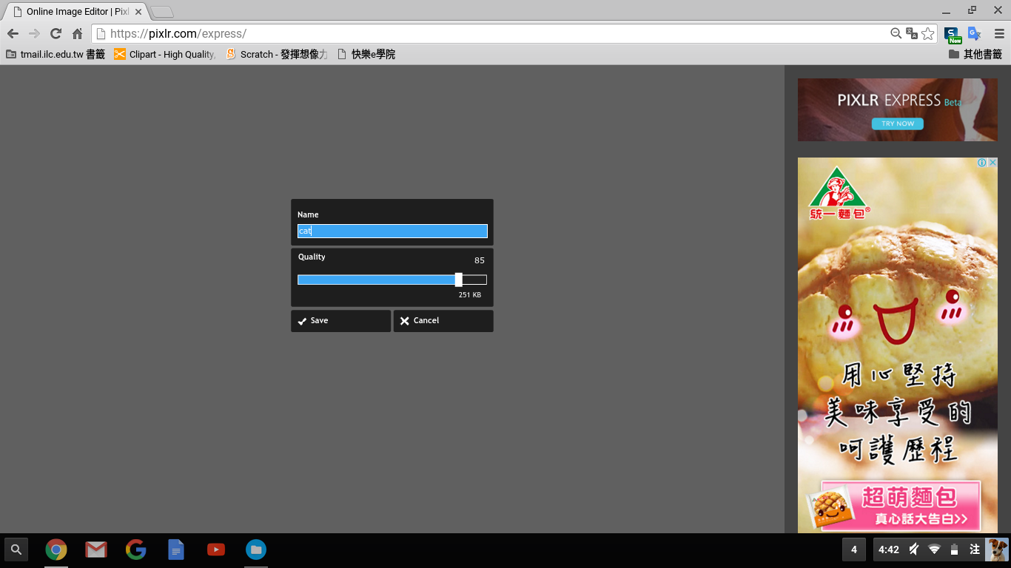
輸入檔名後，點選「Save」

Slide 27
選擇儲存位置，點選「儲存」

